Slide 1
Подготовила и провела
Кл.рук. 2»А»класса Зугираева А.А.

Slide 2
Цель мероприятия: - формирование у детей чувства уважения к матери, к бабушке, к однокласснице, к женщине; сплочение коллектива взрослых и детей. Задачи мероприятия: - вовлечь всех детей в проведение праздника, раскрыть (по возможности) способности каждого ребенка; - развивать организационные способности в каждом; - развивать умение работать в команде; - формировать уважительное отношение друг к другу;

Slide 3
Дети исполняют песню «Нынче праздник»

Slide 4
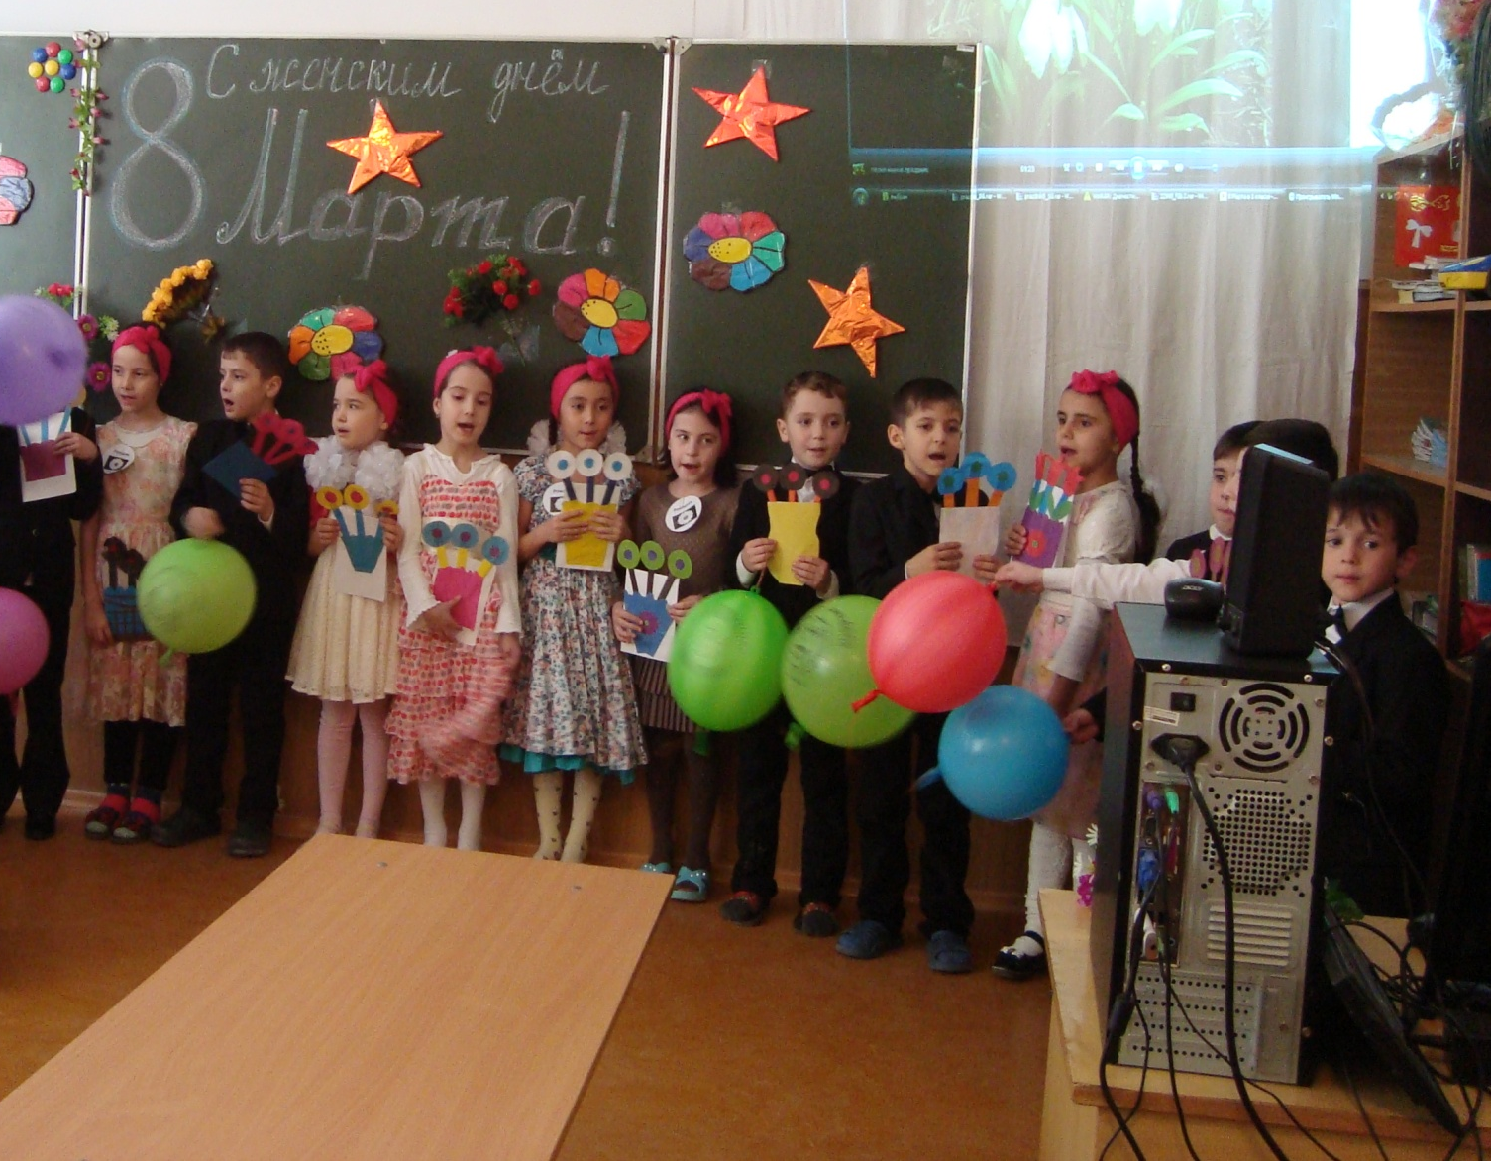

Slide 5
Сегодня мы собрались, чтобы отметить самый необыкновенный день в году – день 8 Марта. Мы хотим поздравить наших мам и пожелать им здоровья, счастья и радости. 8 Марта - отмечает наша планета женский день, этот праздник международный его празднуют во всех странах мира вот уже много лет. Мы привыкли к нему, как к первому весеннему празднику ведь мы отмечаем его вместе с приходом весны. Этот праздник самый добрый и веселый. Мы любим его за приятные хлопоты, за улыбки наших мам, за радостные лица бабушек, за восхищенные глаза наших одноклассниц, подруг. И значит этот праздник - праздник всех женщин. (Дети вручают мамам открытки)

Slide 6
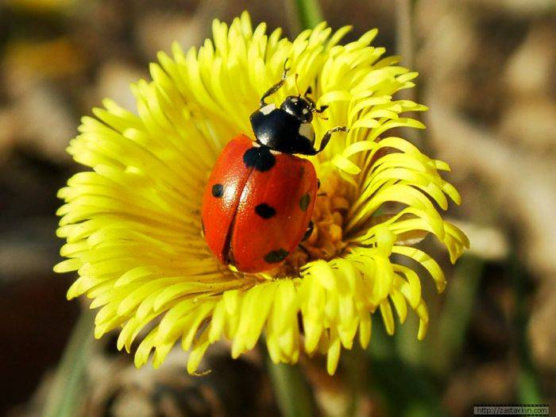
Вступительное слово
ребятам…

Slide 7
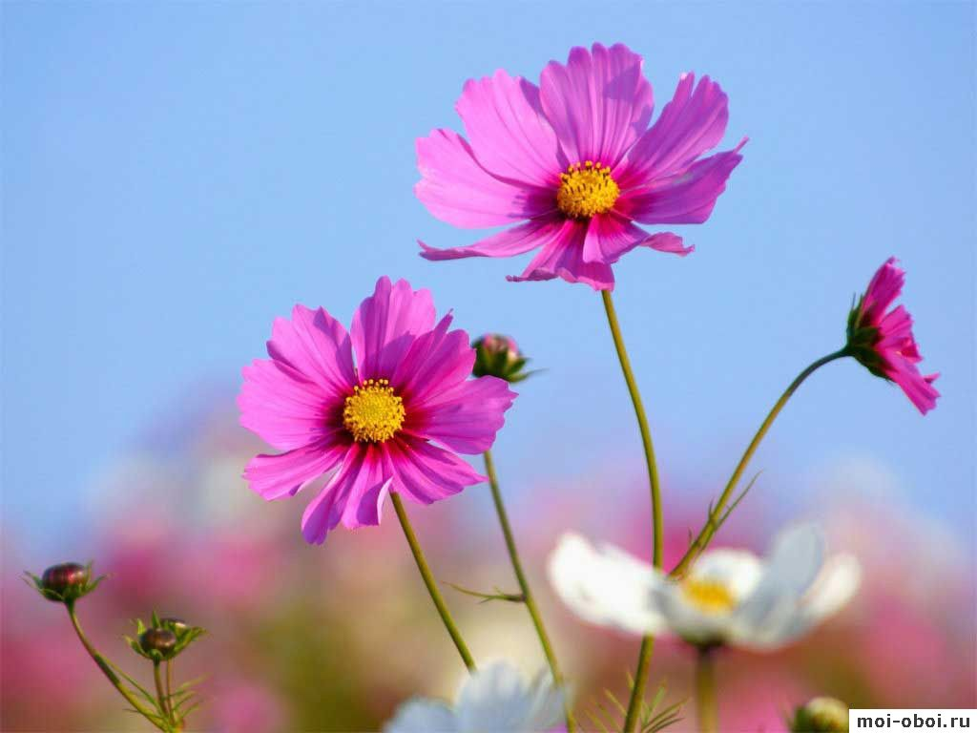
2.Мы желаем милым нашим
Никогда не унывать,
С каждым годом быть всё краше
И поменьше нас ругать.
3 .Вам желаем, дорогие,
Быть здоровыми всегда,
Чтоб вы долго- долго жили,
Не старели никогда!
4.Пусть невзгоды и печали
Обойдут вас стороной.
Чтобы каждый день недели
Был у вас как выходной.
1.Почему сегодня в школе
Суета, и шум, и гам?
Потому что мы сегодня
Поздравляем наших мам.

Slide 8
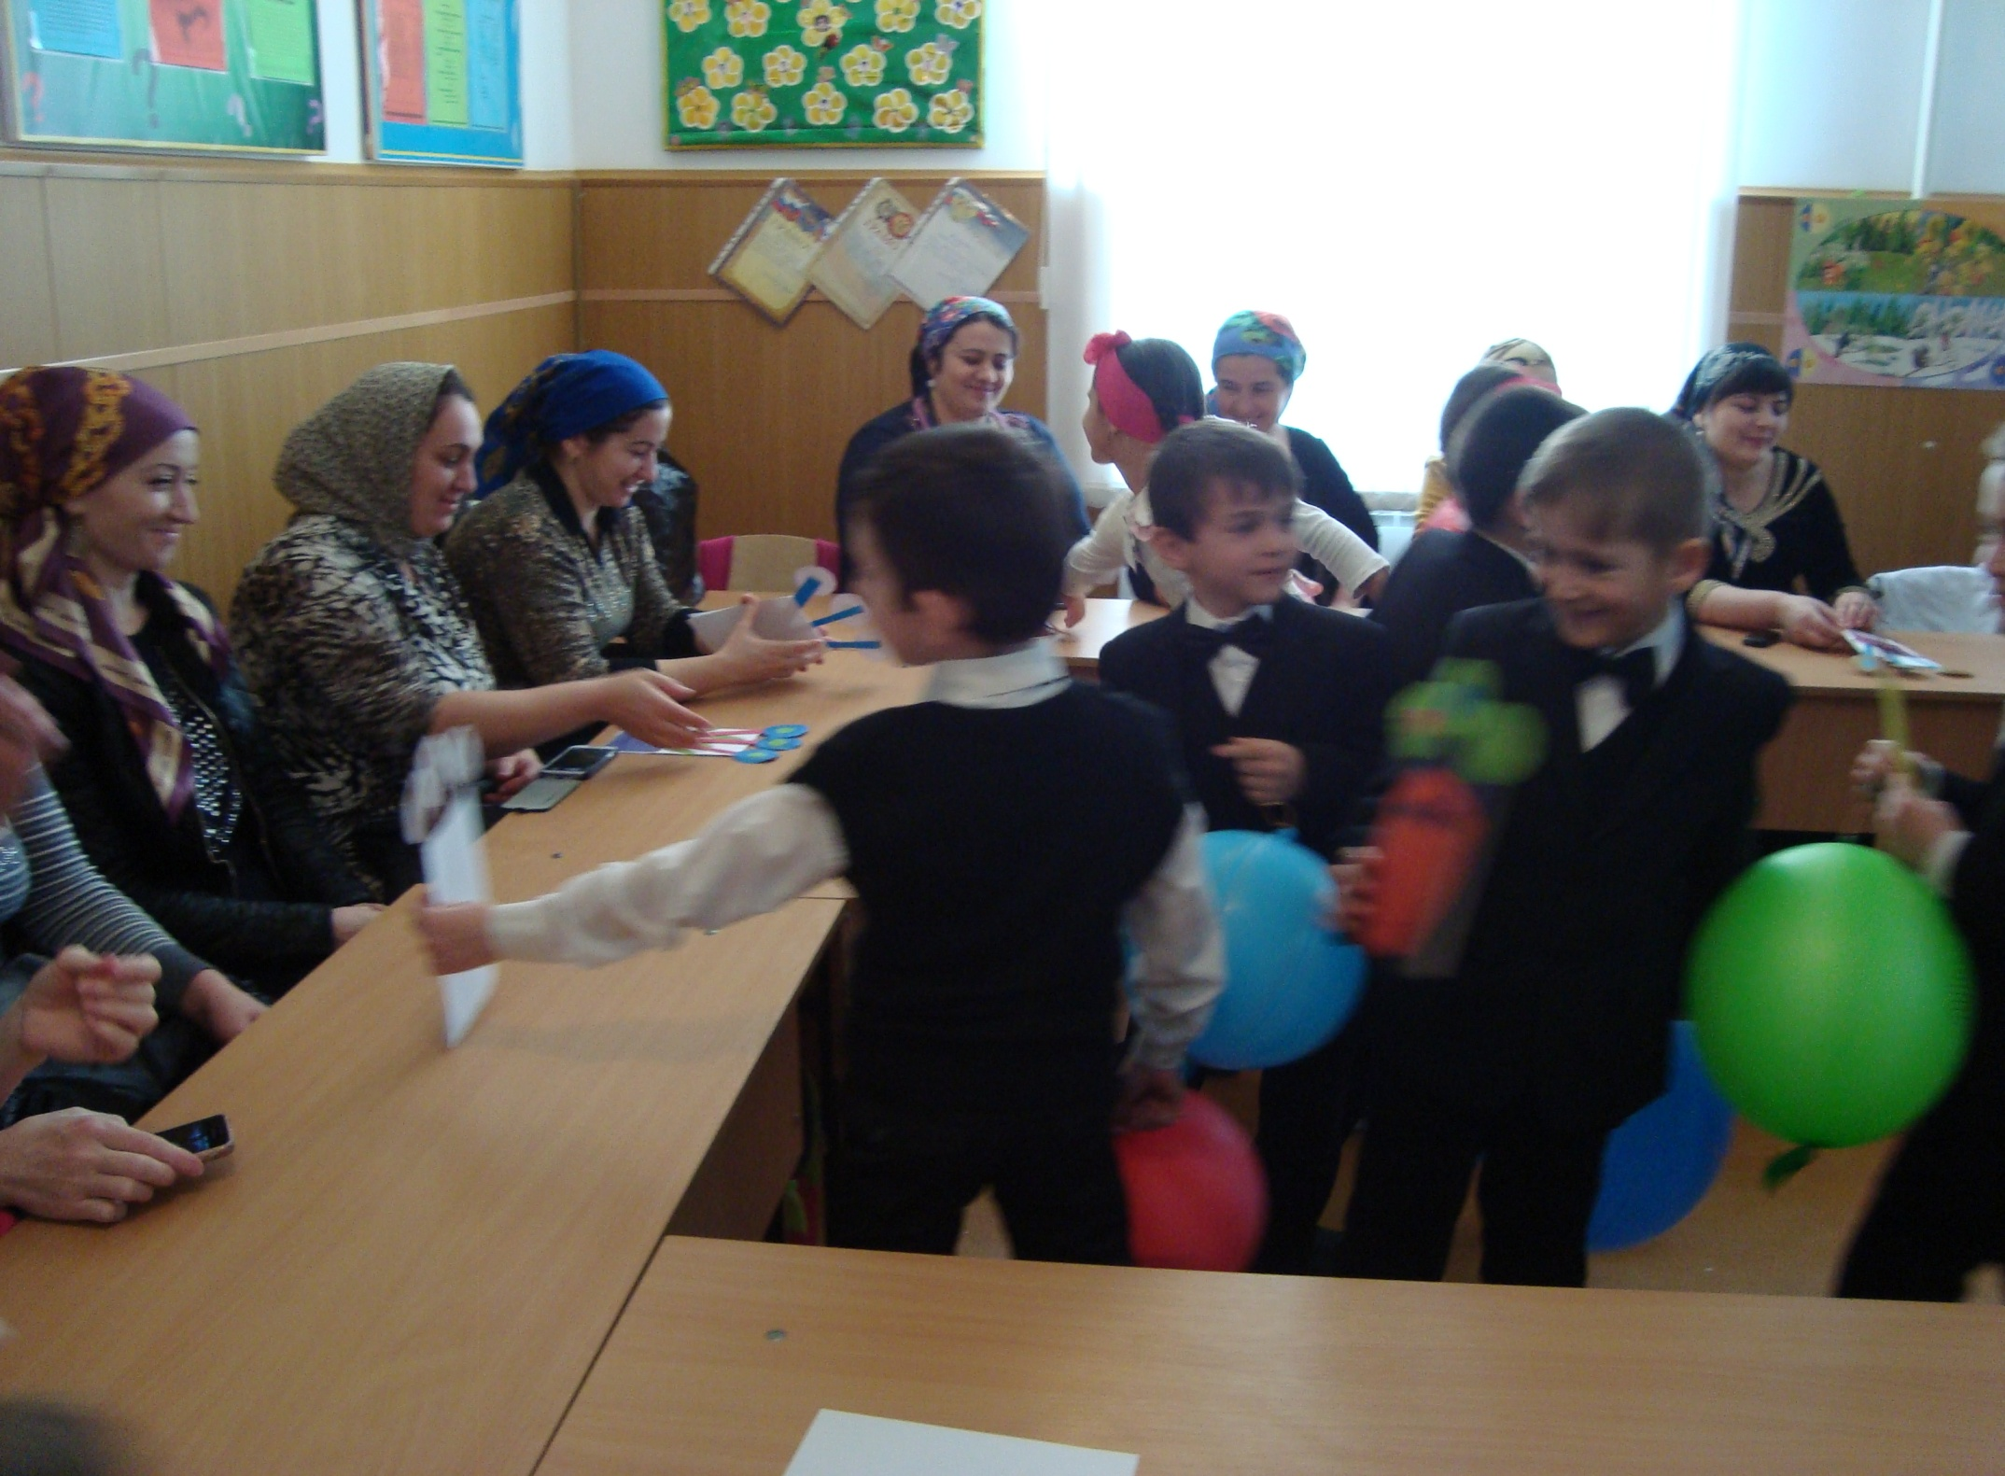

Slide 9
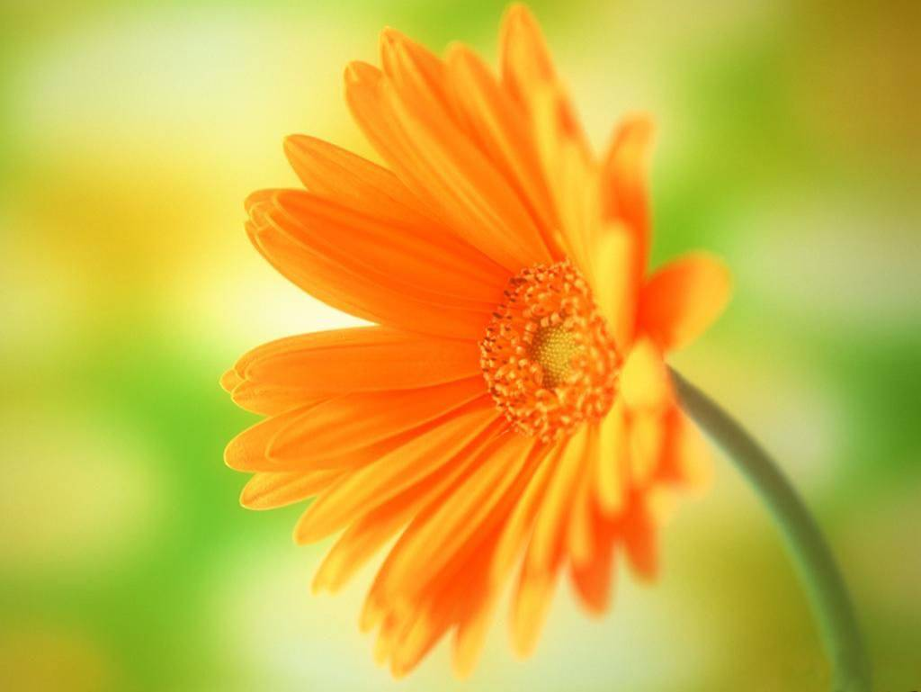
5.Мы хотим, чтоб без причины
Вам дарили бы цветы.
Улыбались бы мужчины-
Все от вашей красоты
6. Пусть для вас сияет солнце,
Лишь для вас цветёт сирень!
И пусть долго- долго длится
Самый женский в мире день.
7.Может есть нужнее дата,
И наверно, не одна,
Только днём 8 Марта
Открывается весна.
8.Отрицанием старенья,
Жаром творчества в крови
Поворачивает время
К миру, дружбе и любви

Slide 10
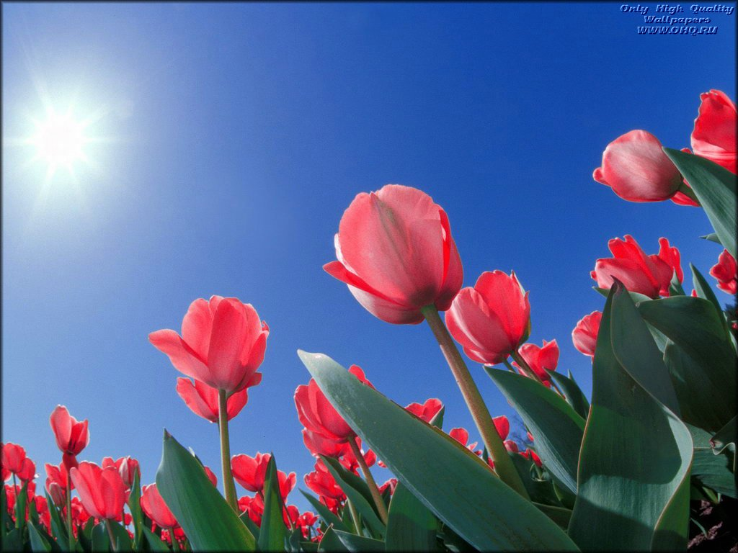
9.Пусть радуют улыбки и цветы,
Подарки и сердечные признанья.
Пусть непременно сбудутся мечты
И сокровенные исполнятся желанья!
10.Пусть в жизни будет каждое мгновенье
Согрето нежностью, заботой и участьем.
Пусть щедро дарит этот день весенний!
Надежды новые, любовь и счастье.
11.Мы очень заняты бываем целый год,
И редко тёплые слова мы говорим,
А нашим близким их порой не достаёт,
Поэтому нам праздник так необходим.
12.Чтоб позабыть про все заботы и дела,
Восьмого марта в день любви и красоты,
Чтоб пожелать большого счастья и тепла
И подарить Вам милые большой букет любви

Slide 11
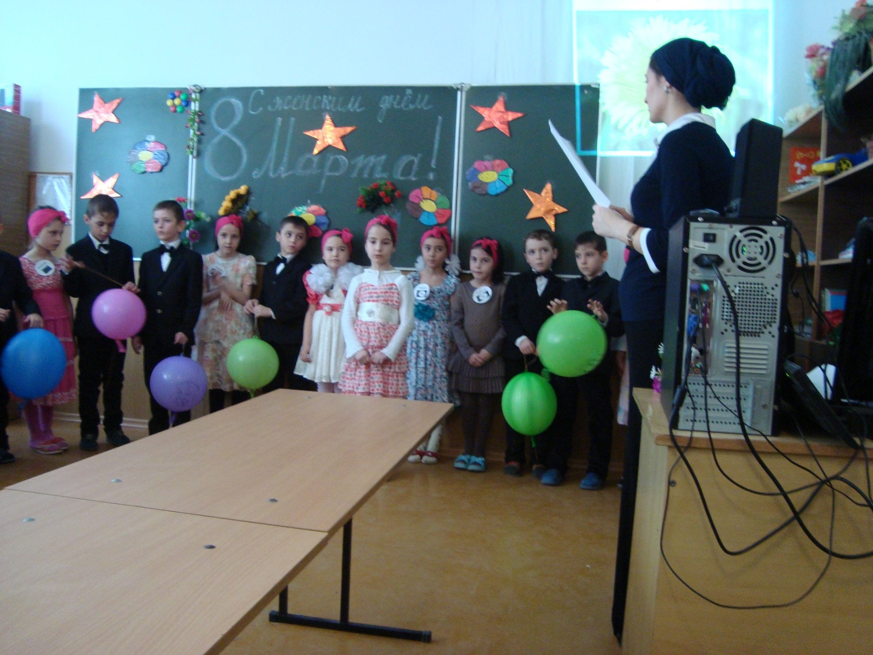
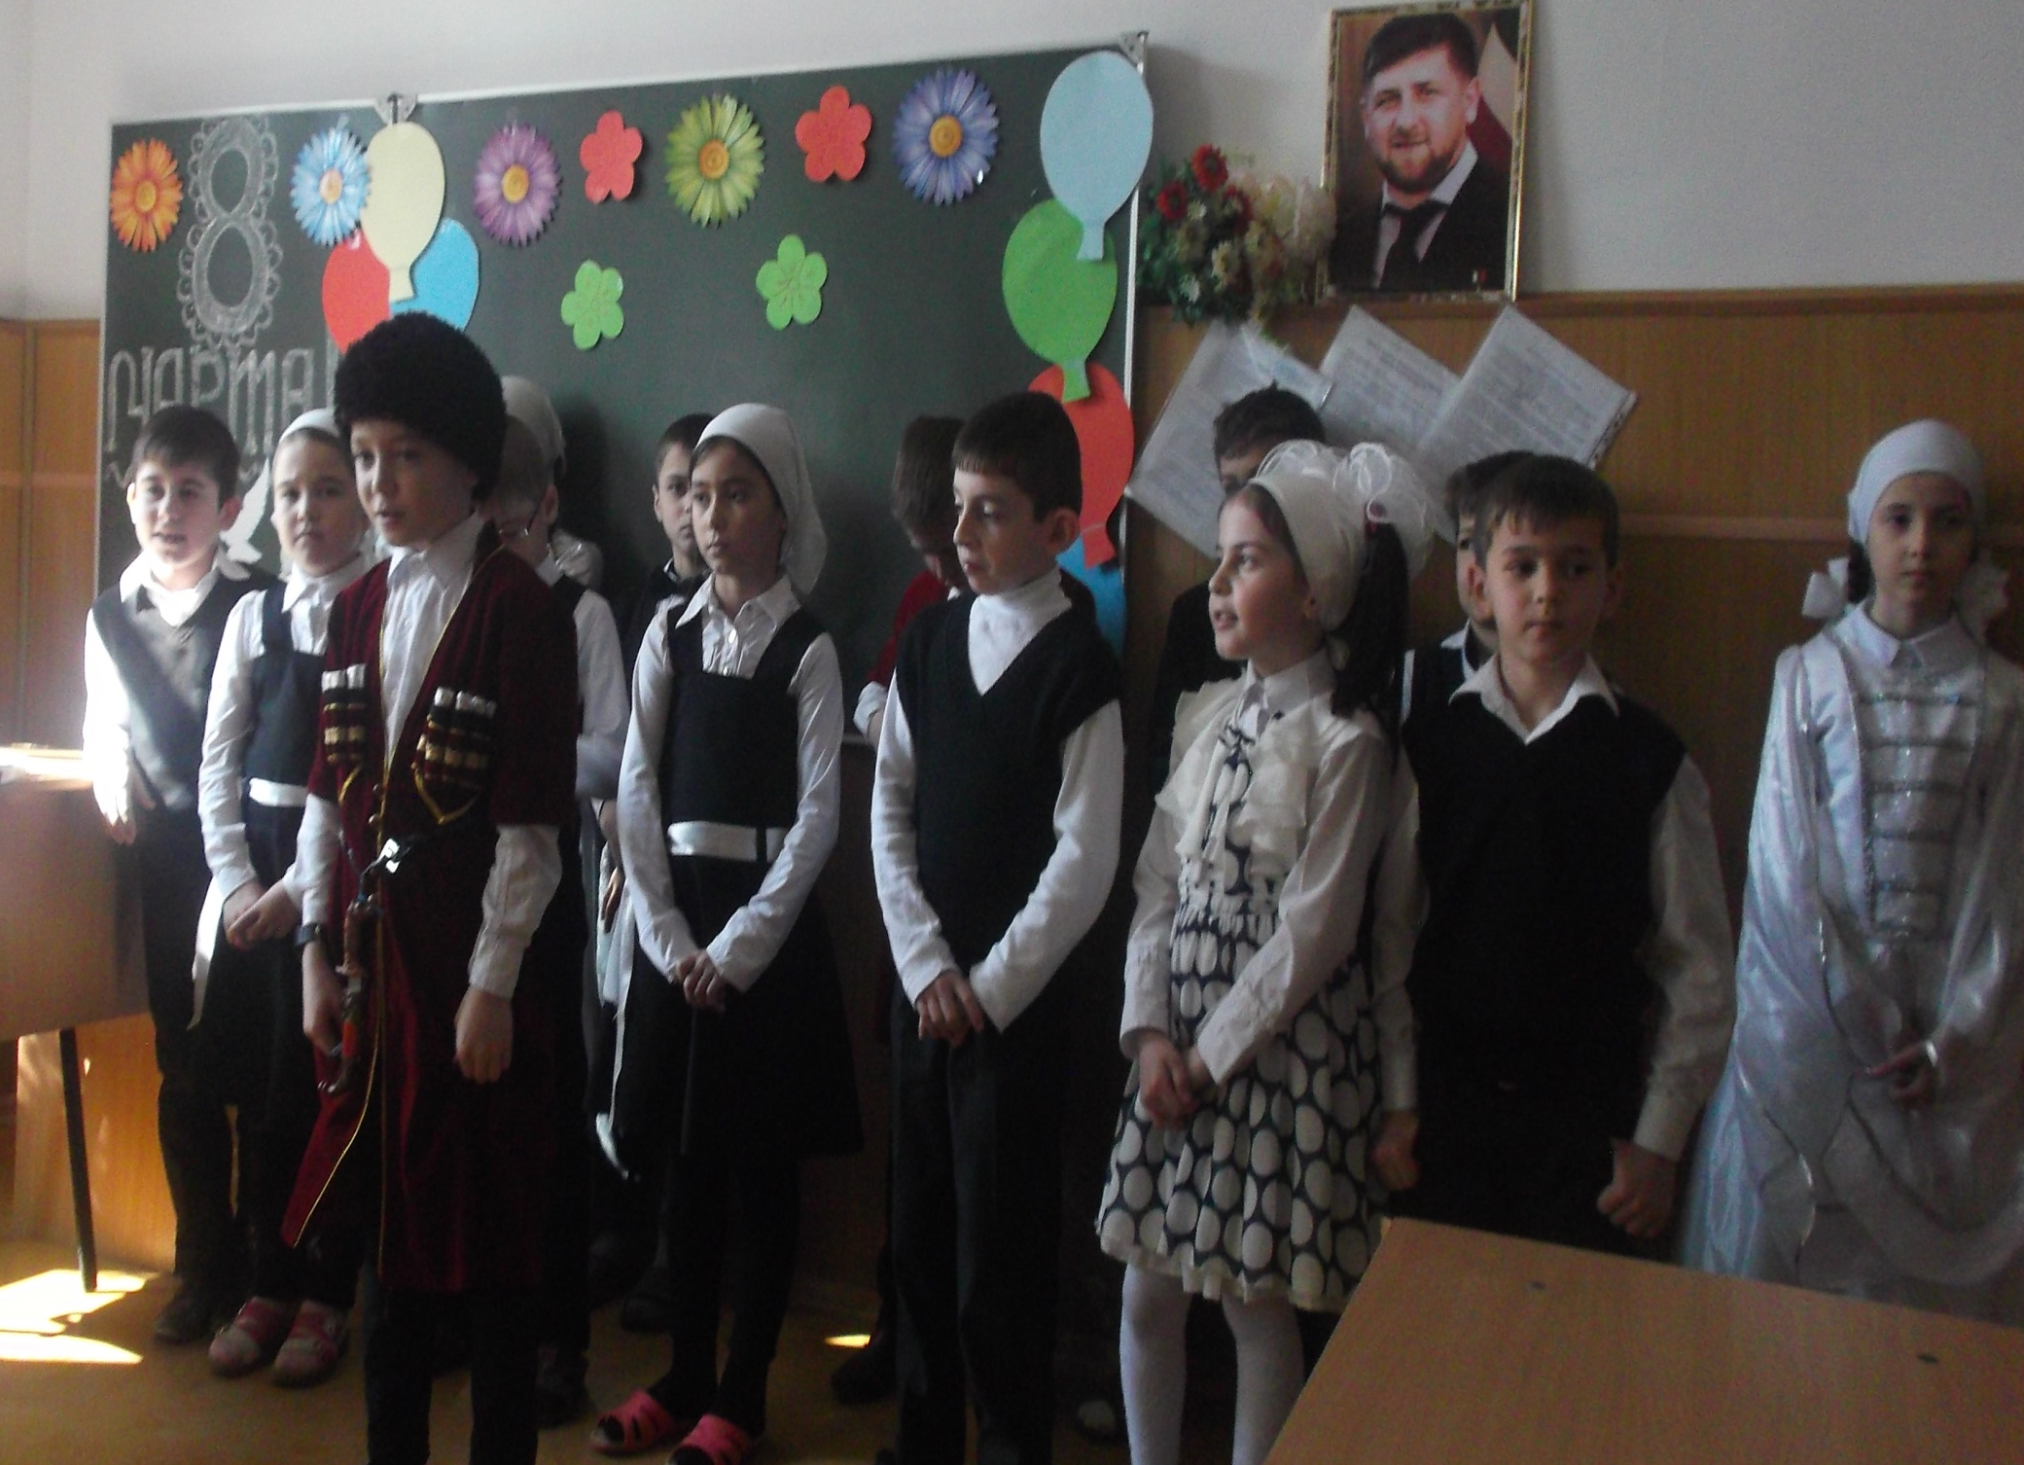

Slide 12
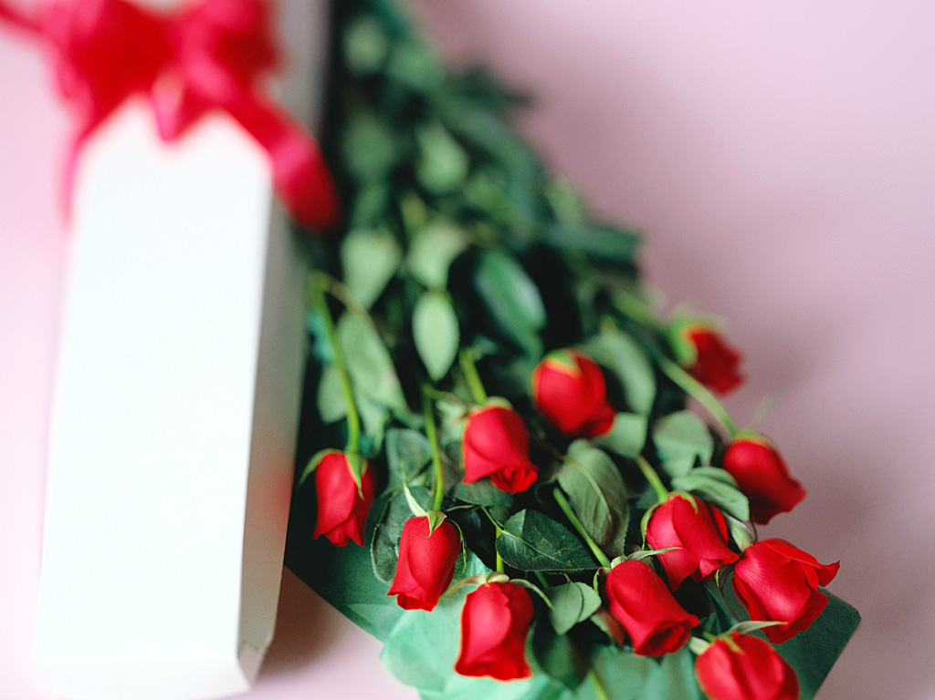
1.Песня «Мамочка».
2. Сценка «Разговор».

Slide 13
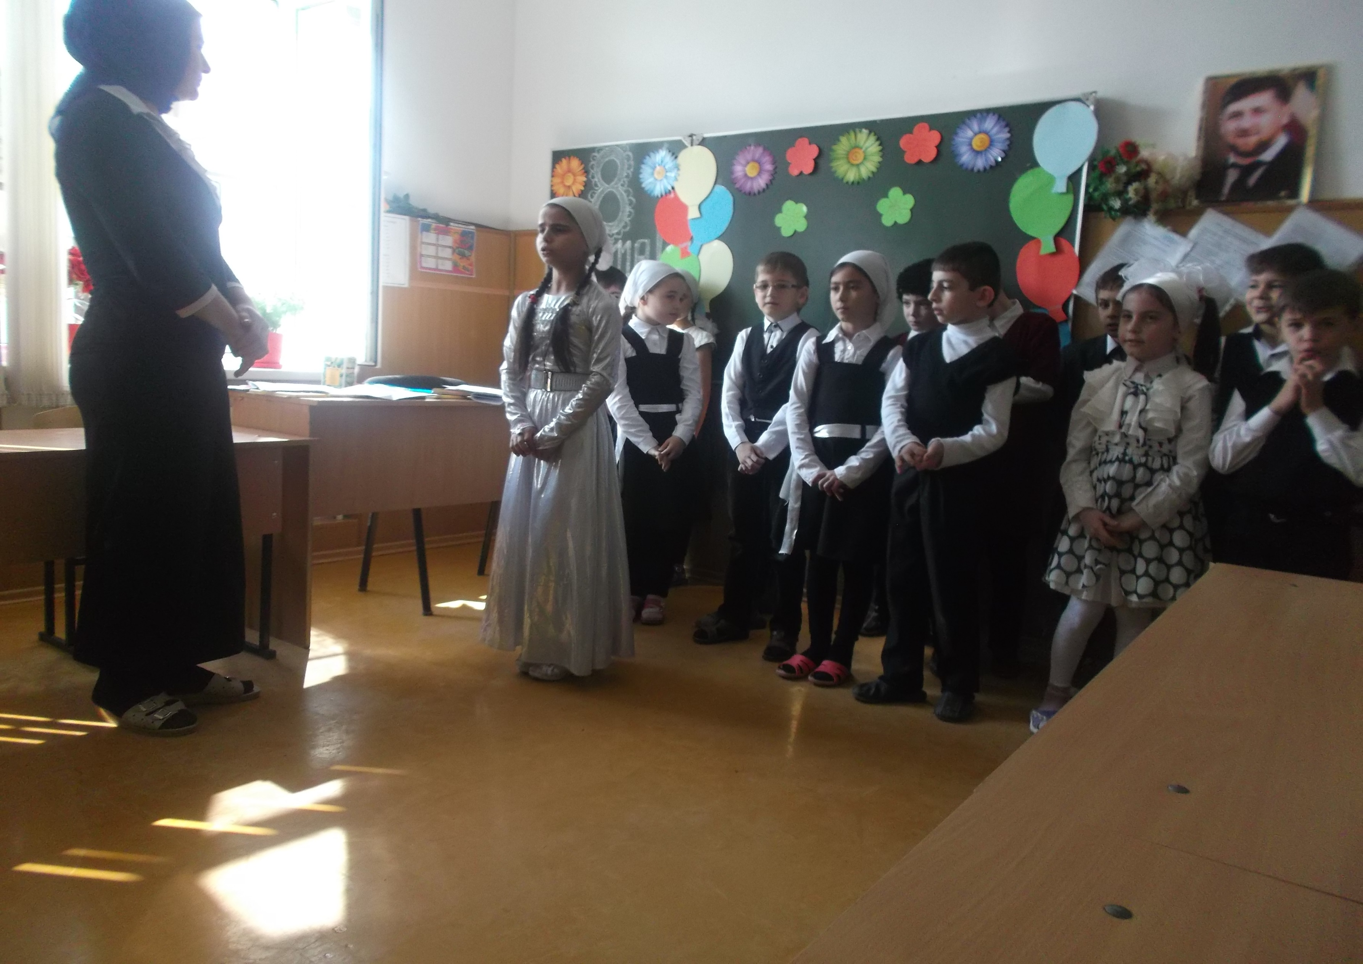
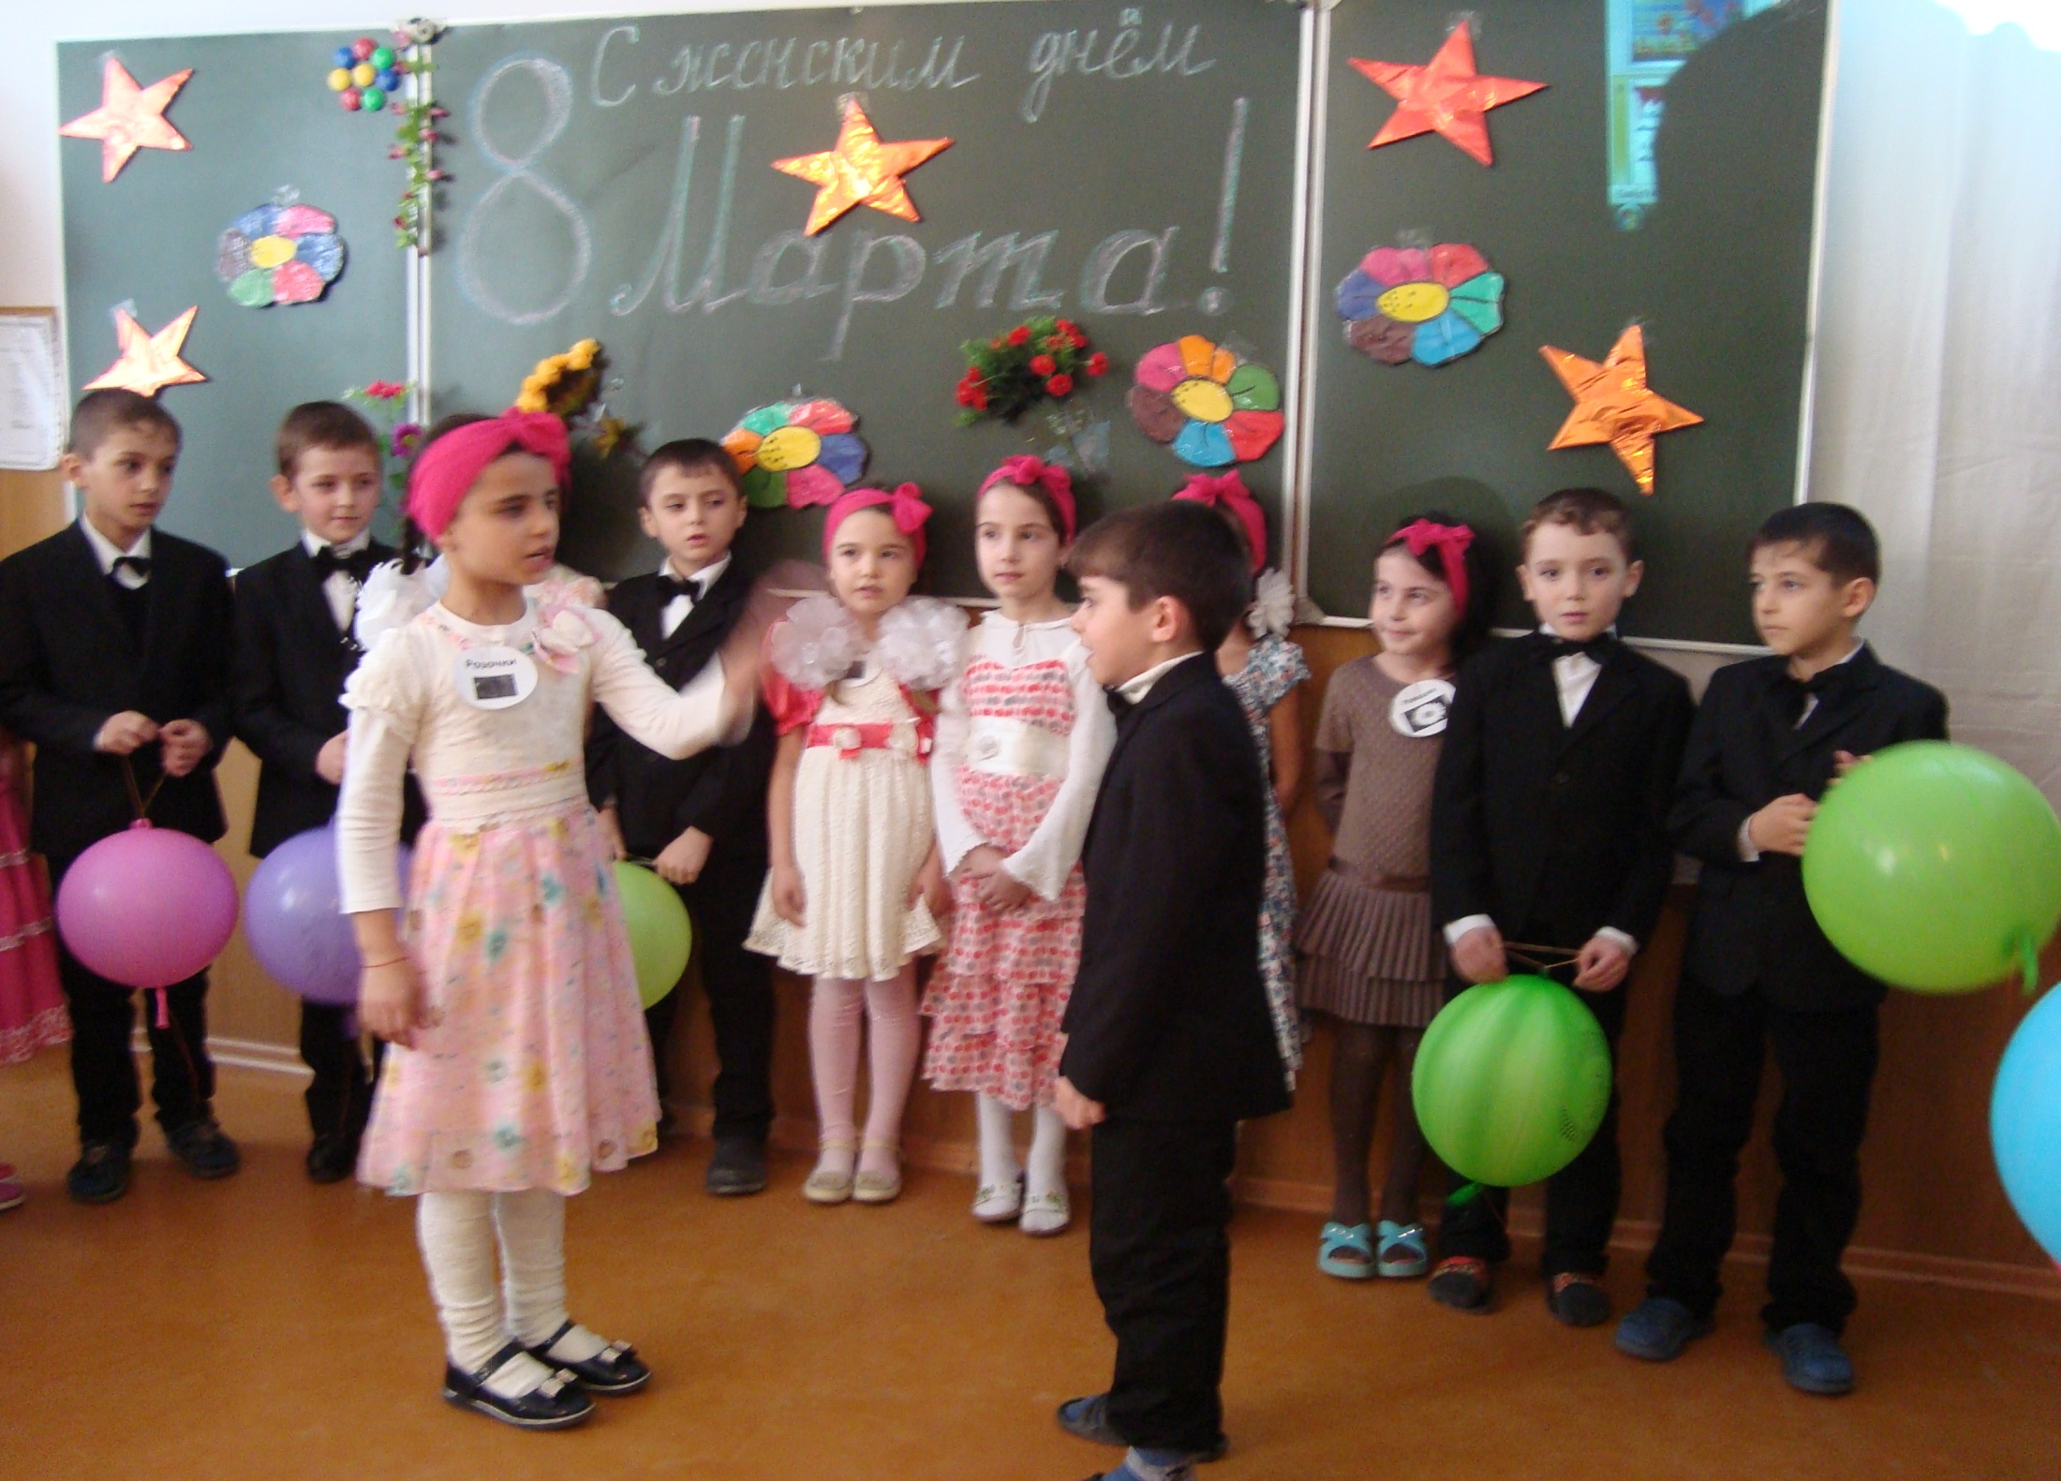

Slide 14
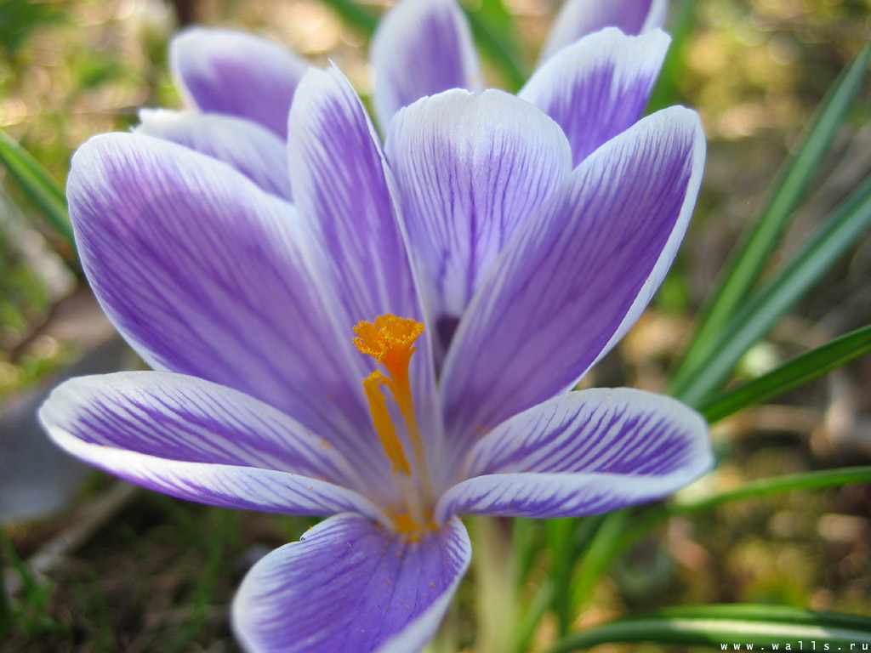
Конкурсная программа для девочек
Команда «Розочки»
Команда «Ромашки»

Slide 15
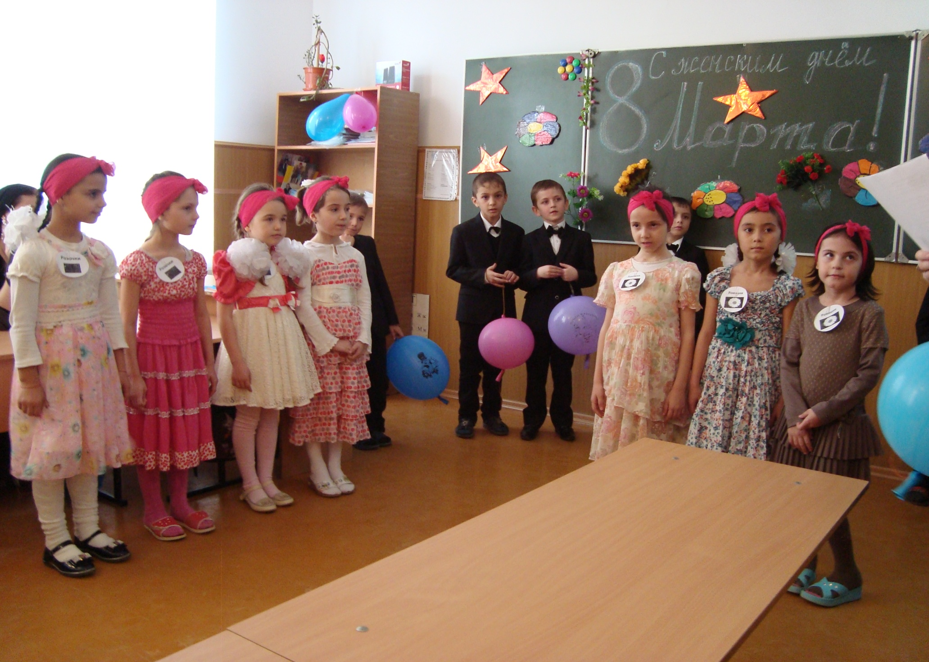

Slide 16
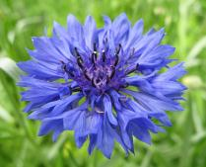
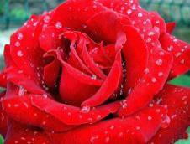
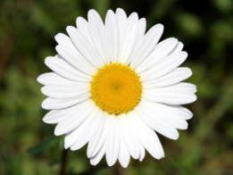
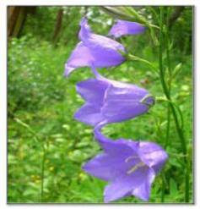
УГАДАЙ ЦВЕТОК

Slide 17
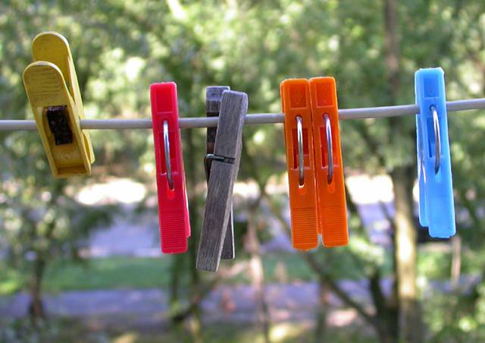
КТО БЫСТРЕЕ?

Slide 19
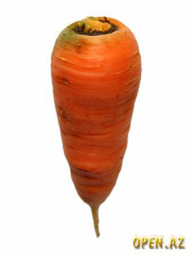
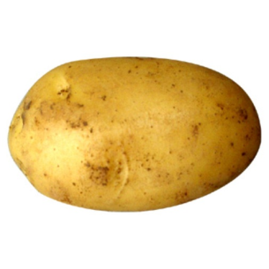
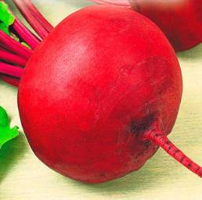
УГАДАЙ НА ОЩУПЬ ОВОЩИ

Slide 20
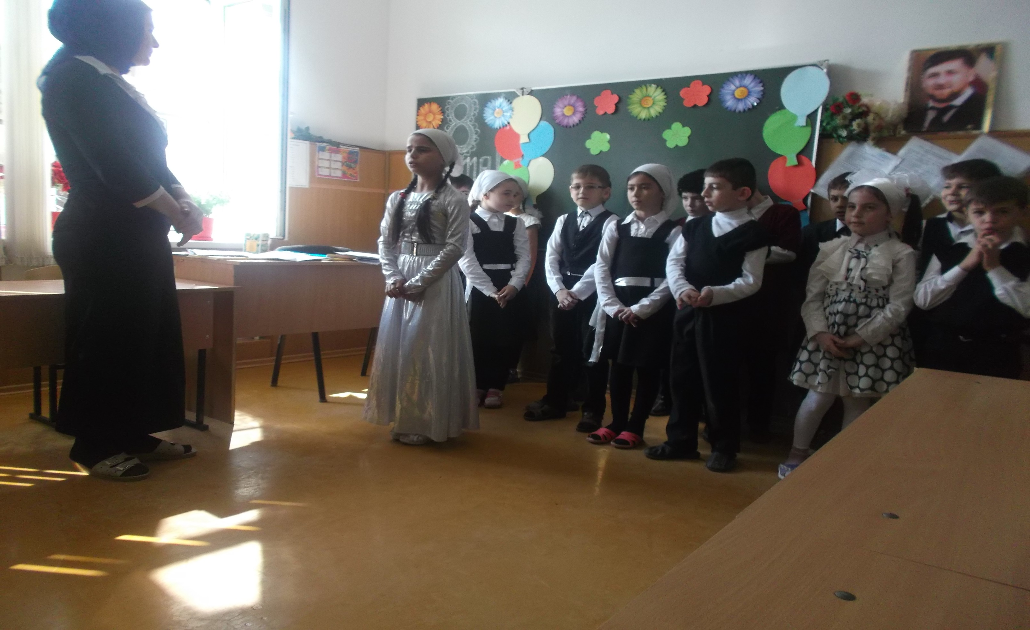
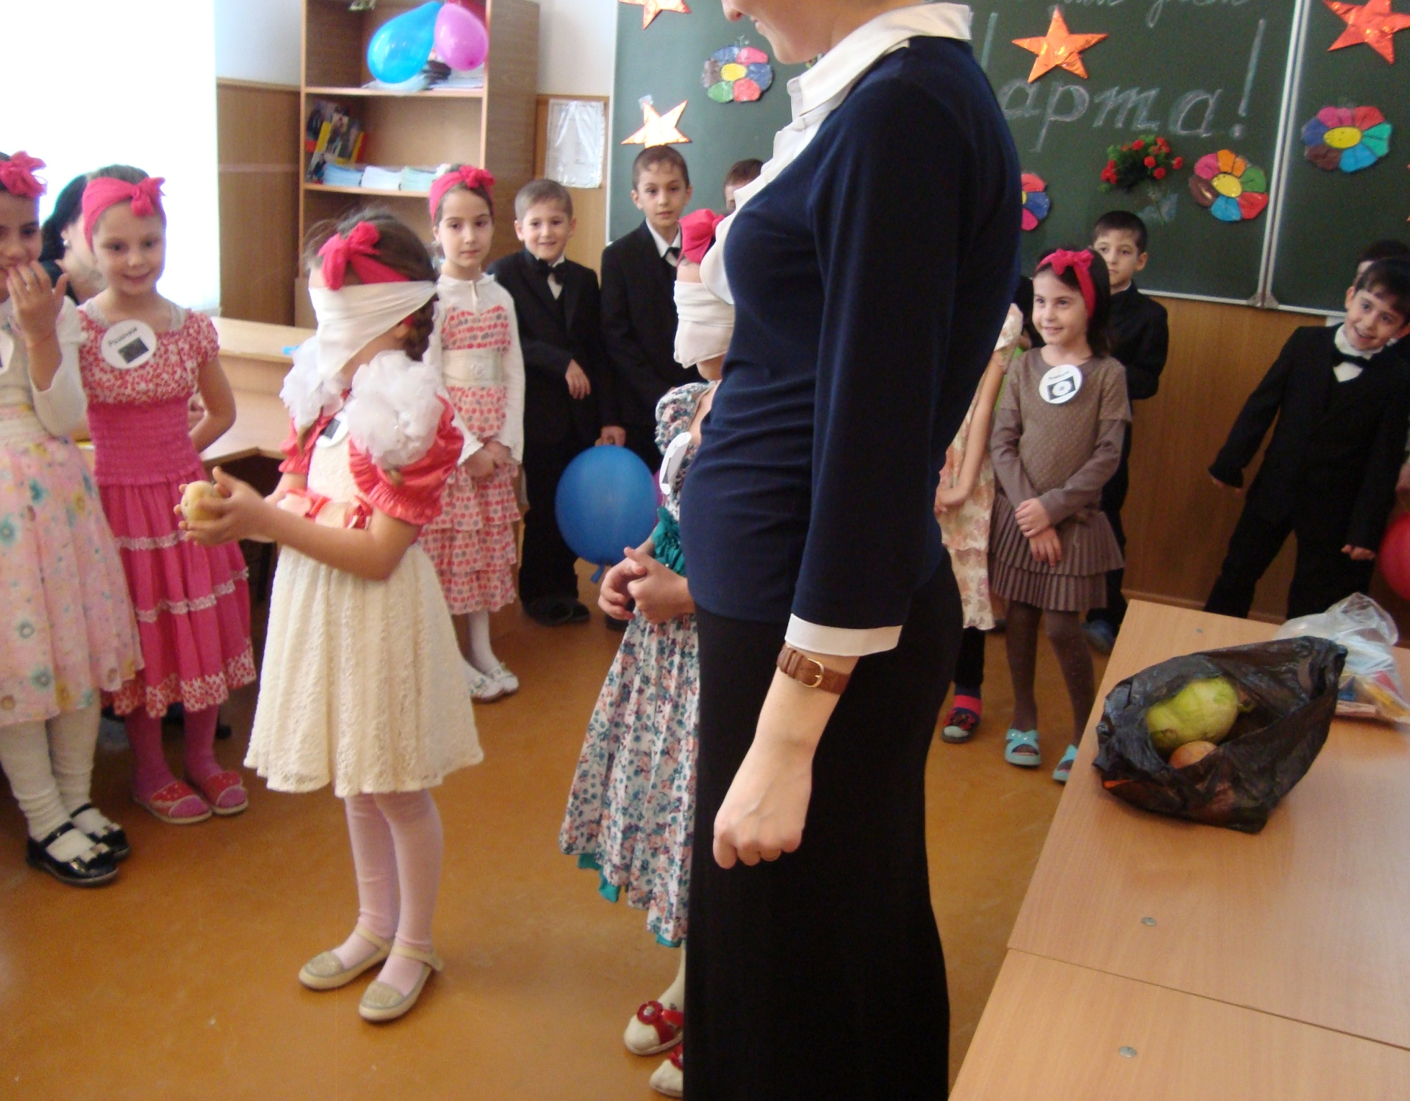

Slide 21
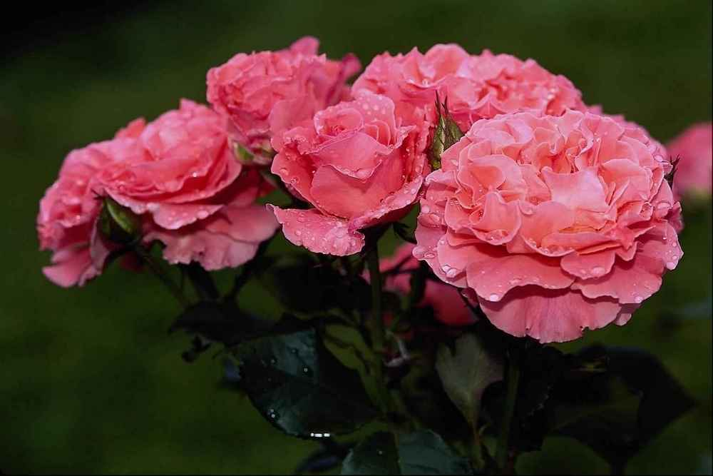
Конкурс «Хорошая осанка» На голове у участниц- груз, например, книги. Они ходят друг за другом, по команде ведущего присаживаются, встают, делают гимнастические упражнения. Кто дольше на голове удержит предмет, тот и победитель.

Slide 22
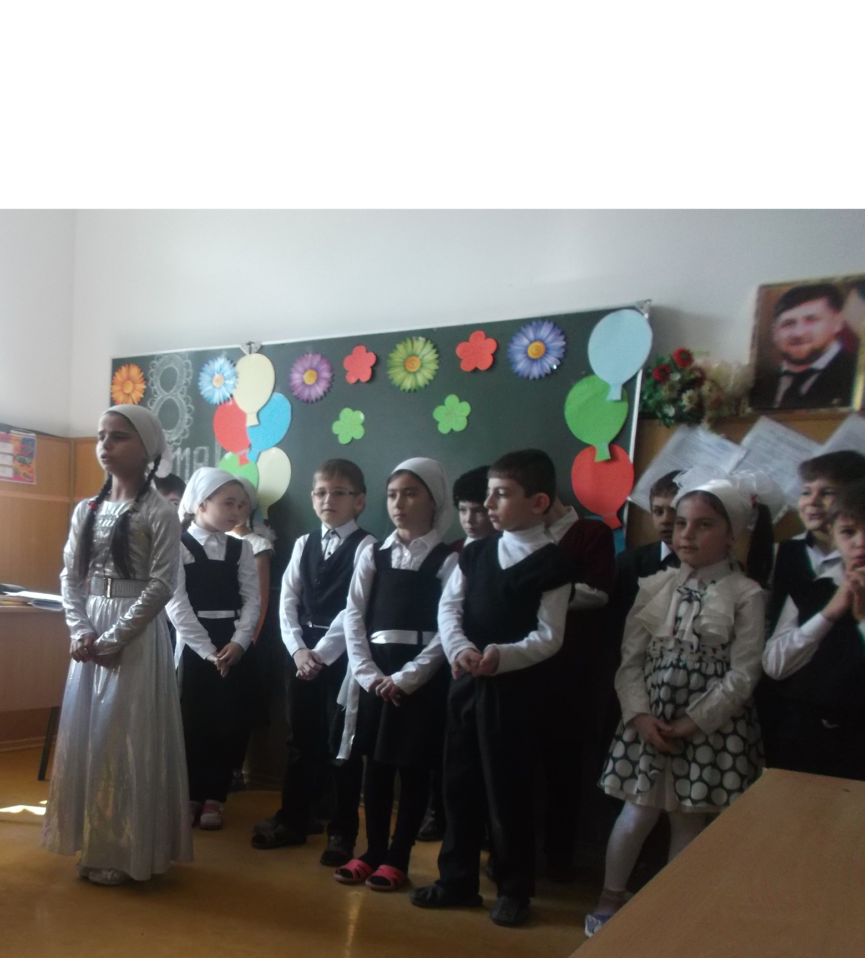
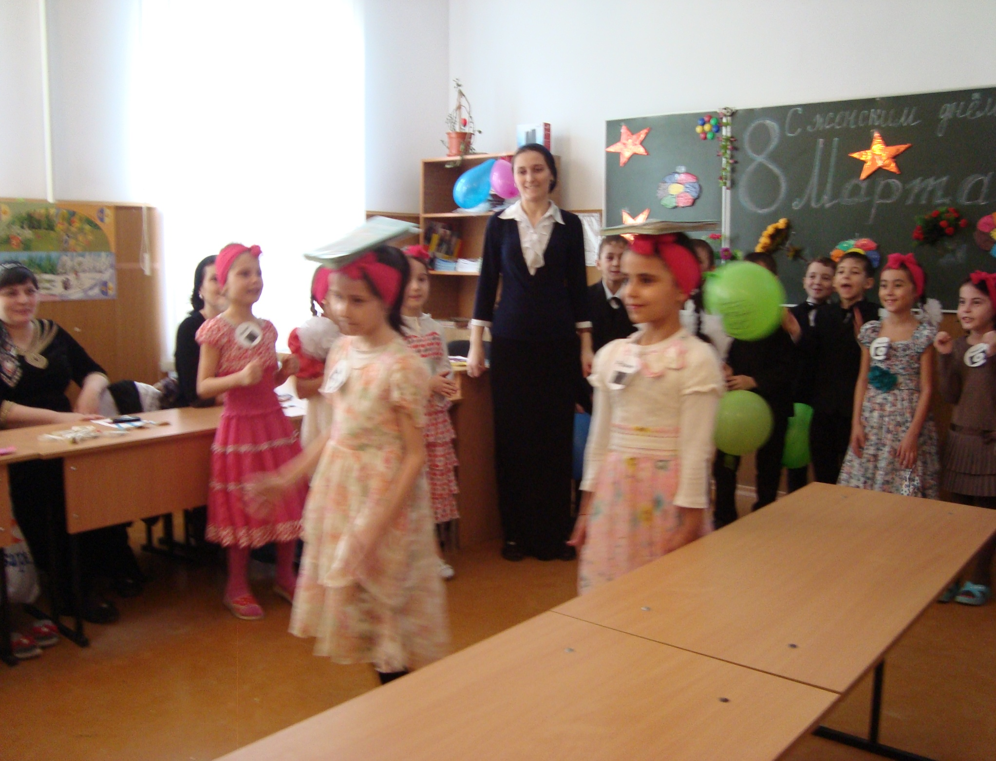

Slide 23
Конкурс «Мамины руки» (ребята угадывают закрытыми глазами руки своей мамы.)

Slide 24
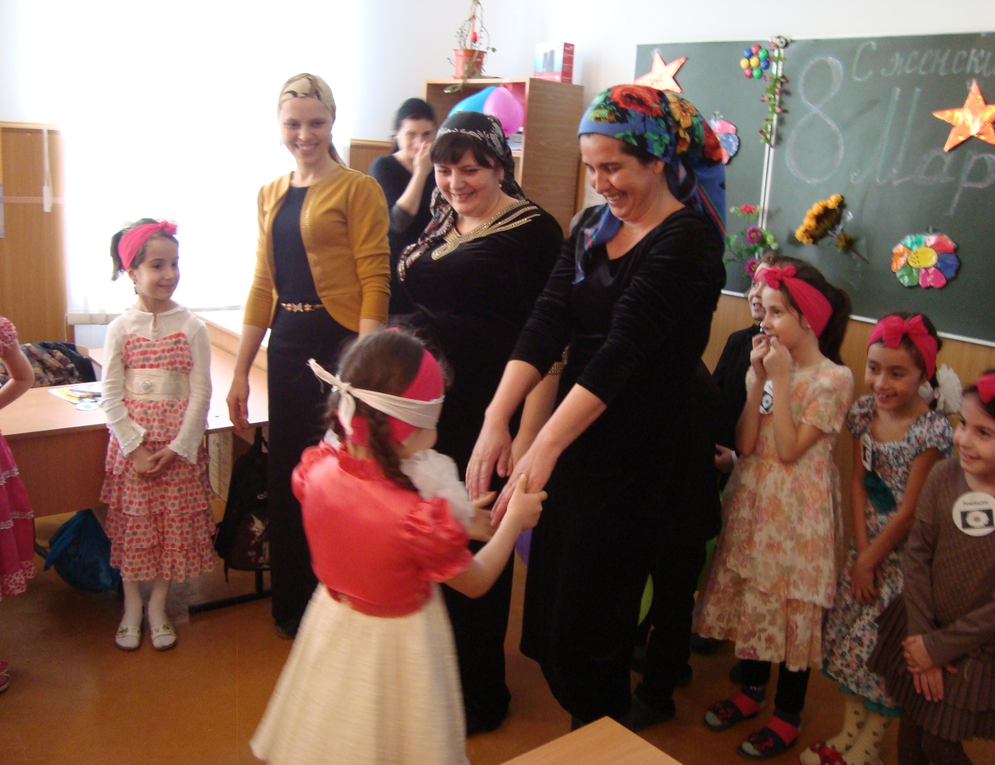

Slide 25
Конкурсы для мамочек

Slide 26
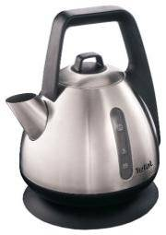
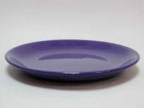
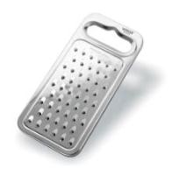
КАКАЯ ТЫ ХОЗЯЙКА?
Я пыхчу, пыхчу, Больше греться не хочу. Крышка громко зазвенела: «Пейте чай, вода вскипела!»
Она бывает глубока. Она бывает мелка. Однако, это не река.
Жёсткая, дырявая, Колючая, корявая. Что ей на спину положат, Всё она тотчас изгложет.

Slide 27
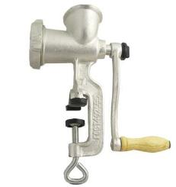
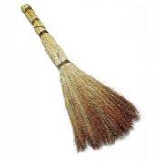
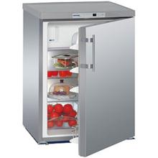
КАКАЯ ТЫ ХОЗЯЙКА?
Ей набили мясом рот, И она его жуёт, Жуёт, жуёт и не глотает – В тарелку отправляет.
Коротышка подпоясан По квартире ходит плясом. Пустился вприсядку – Сгрёб мусор в охапку.
Дом без окон и закрыт,
А внутри холодный.
Если рядом кто сидит,
Значит, тот голодный.

Slide 28
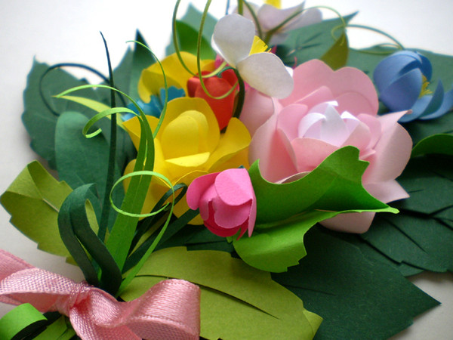
Конкурс «Плетение косички»
.

Slide 29
Конкурс “Узнай своего ребенка” Маме завязывают глаза. Вокруг мамы становятся дети. Задача участницы – найти своего ребенка.

Slide 30
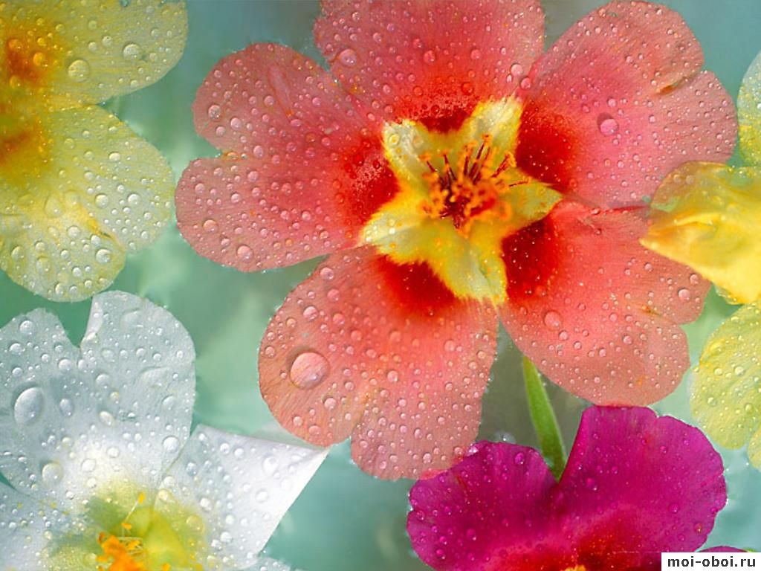
Частушки от мальчиков 1. Дорогие наши мамы, Мы частушки вам споем! Поздравляем с 8 Марта И привет большой вам шлем! 2. Подгорели суп и каша, Соль насыпала в компот. Как придет с работы мама, Будет много ей хлопот. 3. Вот начистить раз в году Я решил сковороду, А потом четыре дня Не могли отмыть меня!

Slide 31
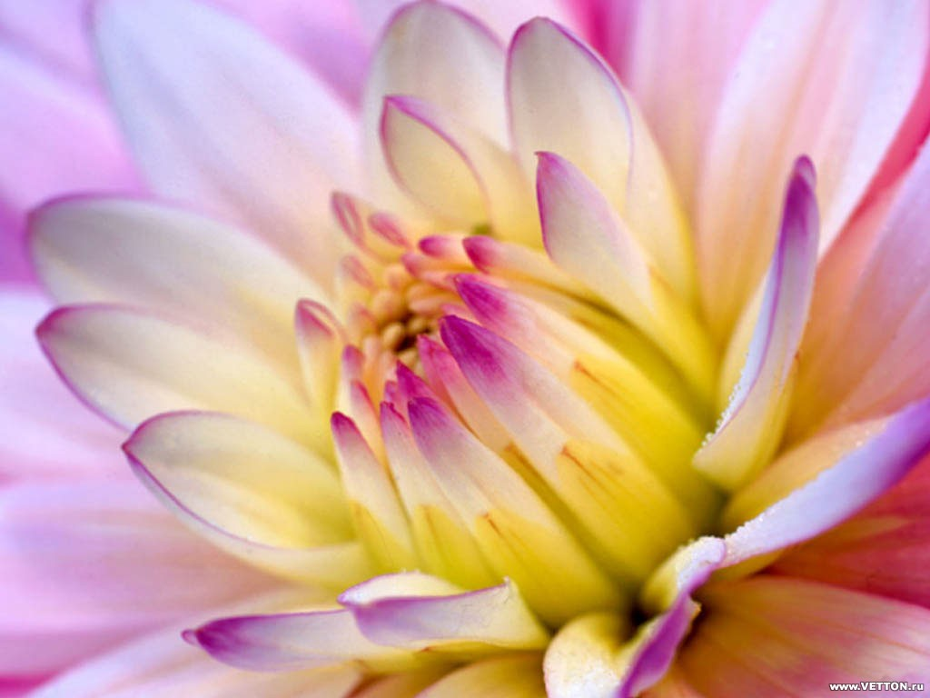
4. В кухне веник я нашел И квартиру всю подмел, Но осталось от него Три соломинки всего! 5. В день 8 марта маме Я хотел помочь делами Но пока тарелки мыл Половину перебил 6. Я сегодня для девчонок Поздравления учил А сейчас разволновался Эх, все слова перезабыл 7. На уроках мы сидим И на девочек глядим: И красивы, и умны — Лучше просто не найти. 8. Повезло же вам, девчата, Вы уже счастливые, Потому что мы у вас — Самые красивые. 9. На столе лежит журнал, Ну, а в нем пятерочки. Потому что в нашем классе Умные девчоночки.

Slide 32
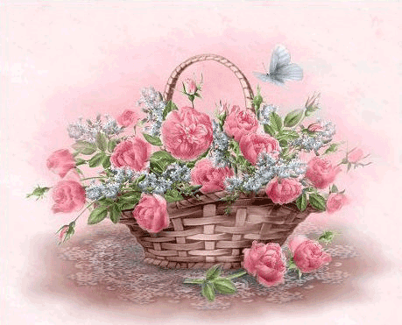
С праздником, дорогие женщины!

Slide 33
